Slide 1
Науково-Дослідницька робота: ЕКОЛОГІЧНІ ПРОБЛЕМИ ХАРЧУВАННЯ ЛЮДИНИ В УМОВАХ ЗАБРУДНЕННЯ НАВКОЛИШНЬОГО СЕРЕДОВИЩА
Роботу виконав:
Кайнара Вадим Максимович
учень 9 класу
КЗ”НВК Сватівська ЗОШ I ст.-гімназія”
Керівник:
Кайнара Оксана Василівна
вчитель біології
КЗ”НВК Сватівська ЗОШ I ст.-гімназія”

Slide 2
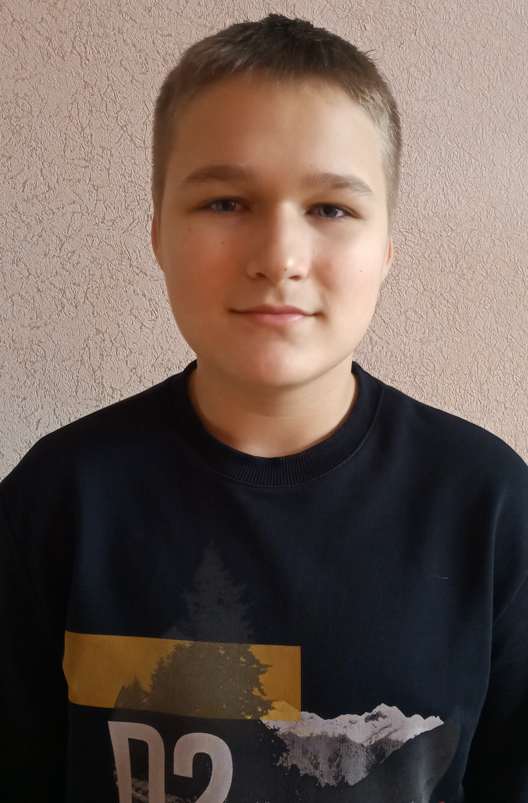
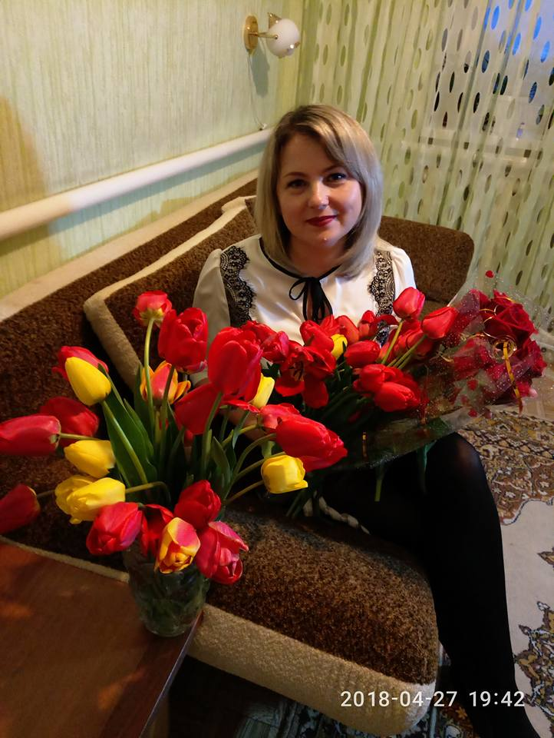
Виконав: Кайнара Вадим, учень 9 класу КЗ «НВК Сватівська ЗОШ І ст. – гімназія»
Керівник: Кайнара Оксана Василівна, вчитель КЗ «НВК Сватівська ЗОШ І ст. – гімназія», викладач секції «Екологія» Сватівської філії КЗ ЛОМАНУМ

Slide 3
ЕКОЛОГІЧНІ ПРОБЛЕМИ ХАРЧУВАННЯ ЛЮДИНИ В УМОВАХ ЗАБРУДНЕННЯ НАВКОЛИШНЬОГО СЕРЕДОВИЩА.
Мета:
аналіз джерел і літератури з проблеми сучасного стану харчування та його безпеки для здоров’я людини за нинішнім екологічним становищем навколишнього середовища
аналіз проблем регулювання безпеки харчових продуктів, дослідження факторів, що обумовлюють їх виникнення
дослідити сучасний стан екологічні проблеми харчування людини в умовах забруднення навколишнього середовища, зокрема по деяких показниках у Сватівському районі.

Slide 4
Завдання проекту:
Проаналізувати літературні джерела з окресленого питання.
З’ясувати причини забруднення навколишнього середовища.
Вивчити шляхи потрапляння забруднювачів в харчові продукти та вивчити вплив таких продуктів на стан здоров’я людини.
Провести моніторинг якості питної води та водних об’єктів за санітарно-хімічними показниками, та стану ґрунту (у тому числі на вміст пестицидів) Сватівського району .

Slide 5
Новизна та особистий внесок дослідника
на матеріалах досліджень Сватівської міжрайонної філії Державної установи «Луганський обласний лабораторний центр МОЗ України» проведений аналіз даних щодо забруднення навколишнього середовища Сватівського району
Використано інтернет матеріали та першоджерела для встановлення достовірної інформації.

Slide 6
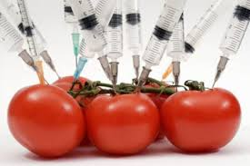
Основні джерела надходження та накопичення токсинів - вода та продукти харчування

Slide 7
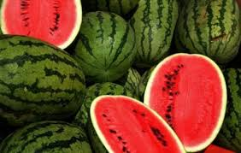
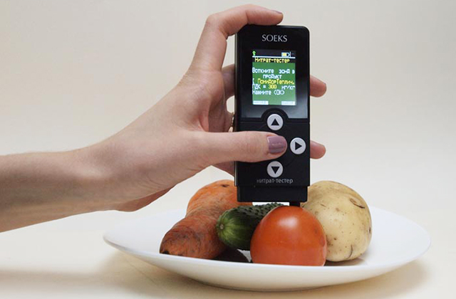
нітрати –”Замаскована” отрута

Slide 8
Поширеність важких металів у деяких продуктах харчування
(в мг/кг або мг/л)
Продукти харчування | Елемент
 | Ртуть |  | Свинець |  | Кадмій
 | Межі вмісту | Норма | Межі вмісту | Норма | Межі вмісту | Норма
Яйця | 0,0008-0,24 | 0,03 | 0,0002-0,8689 | 0,2 | 0,0005-0,0871 | 0,05
Свинина | 0,001-0,18 | 0,05 | 0,01-0,6 | 0,3 | 0,001-0,099 | 0,1
Печінка свинини | 0,001-1,434 | 0,1 | 0,007-1,488 | 0,8 | 0,0025-1,61 | 0,8
Прісноводна риба | 0,0005-2,74 | 1,0 | 0,0005-1,08 | 0,5 | 0,0005-0,8035 | 0,05
Зелень | 0,00025-0,033 |  | 0,0025-9,136 | 1,2 | 0,001-0,3875 | 0,1
Коренеплоди | 0,00025-0,0125 |  | 0,0005-1,54 | 0,5 | 0,0005-0,116 | 0,05
Зерно | 0,0005-0,642 | 0,03 | 0,01-0,61 | 0,5 | 0,004-0,8 | 0,1
Картопля | 0,0005-0,0154 | 0,02 | 0,0015-0,391 | 0,2 | 0,001-0,202 | 0,1
Питна вода | 0,00002-0,002 | 0,004 | 0,0021-0,0225 | 0,04 | 0,0004-0,0044 | 0,006
Молоко |  |  | 0,001-0,0835 | 0,05 | 0,001-0,007 | 0,0025

Slide 9
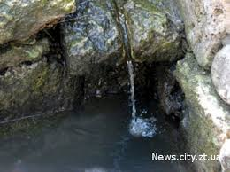
Питна вода
більш ніж 80% всієї захворюваності людини безпосередньо пов’язане з використанням неякісної води

Slide 10
Моніторингові спостереження за якістю води питної.
Санітарно-хімічні показники безпечності та якості питної води
А)Централізоване водопостачання
Роки | Кількість проб | Не відповідали ДСанПіН | %
2016р. | 160 | 90 | 56,3
2017р. | 244 | 214 | 87,7
2018р. | 185 | 170 | 91,9
Б)Нецентралізоване водопостачання
Роки | Кількість проб | Не відповідали ДСанПіН | %
2016р. | 325 | 107 | 32,9
2017р. | 455 | 143 | 31,4
2018р. | 435 | 231 | 53,1

Slide 11
Нестандартні проби питної води
за вмістом нітратів

Slide 12
Мікробіологічні показники якості питної води

Slide 13
Моніторингові спостереження за станом забруднення ґрунту
Досліджено проб продовольчої сировини та харчових продуктів
на мікробіологічні показники
Харчові продукти | 2016 рік |  | 2017 рік |  | 2018 рік
 | кількість досліджених проб, | з них не відповідали нормам | кількість досліджених проб, | з них не відповідали нормам | кількість досліджених проб, | з них не відповідали нормам
Усього | 265 | 1 | 372 | 2 | 495 | 2
у т.ч. м'ясо та м'ясні продукти | 56 |  | 79 | 1 | 134 | 1
Птиця | 2 |  | 6 |  | 8
Яйця | 2 |  | 5 |  | 3
Молоко та молочні продукти | 9 |  | 6 |  | 5
Риба, рибопродукти | 9 |  | 16 |  | 33
Хлібобулочні та борошно-круп'яні вироби | 53 |  | 41 |  | 53
Кондитерські вироби | 7 |  | 1 |  | 1
Овочі, фрукти, баштанні, ягоди | 7 |  | 18 |  | 18 | 1
Жирові рослинні продукти | 12 | 1 | 13 |  | 10
Напої | 47 |  | 40 | 1 | 42
Продукти дитячого харчування | 1
Консерви | 4 |  | 5
Інші | 56 |  | 142 |  | 188

Slide 14
Досліджено проб продовольчої сировини та харчових продуктів
на санітарно-хімічні показники
Харчові продукти | 2016 рік |  | 2017 рік |  | 2018 рік
 | кількість досліджених проб, | з них не відповідали нормам | кількість досліджених проб, | з них не відповідали нормам | кількість досліджених проб, | з них не відповідали нормам
Усього | 472 | 43 | 627 | 133 | 469 | 0
Молоко та молочні продукти | 8 |  | 1 |  | 2
Риба, рибопродукти | 9 | 1 | 10
Хлібобулочні та борошно-круп՚яні вироби | 217 | 2 | 201 |  | 193
Кондитерські вироби | 7 |  | 1
Овочі, фрукти, баштанні, ягоди | 41 |  | 127 |  | 126
Жирові рослинні продукти | 138 |  | 150 | 1 | 148
Напої | 52 | 40 | 132 | 132 | 0
Консерви | 0 |  | 4 |  | 0
Інші | 0 |  | 1 |  | 0

Slide 15
ВИСНОВКИ
Теоретичний огляд джерел і літератури з проблеми безпеки харчування населення України свідчить про негативну тенденцію широкого вживання неякісних продуктів харчування, які містять велику кількість шкідливих речовин.
Водночас слід пам’ятати, що поступлення радіонуклідів в організм з їжею було досягнуто шляхом зменшення їх кількості в продуктах харчування за допомогою різних технологічних та кулінарних обробок харчової сировини.
Велике значення для зниження нітратів має технологічна обробка сільськогосподарських продуктів.
Невід’ємною складовою формування продовольчої безпеки є забезпечення належної якості та безпеки продуктів харчування. Адже продовольча безпека має гарантувати не лише наявність, різноманітність та економічну доступність продовольства, а й його високу якість та безпечність споживання для людського організму. Тому безпечність продуктів харчування має стати пріоритетним напрямом державної політики у сфері продовольчої безпеки.

Slide 16
Джерела
Про затвердження Порядку проведення державного соціально-гігієнічного моніторингу: постанова Кабінету Міністрів України від 22.02.2006р. № 182 // Урядовий кур'єр. - 2006. - № 64.
Про затвердження Положення про державну систему моніторингу довкілля: постанова Кабінету Міністрів України від 30.03.1998р. № 391 // Офіційний вісник України. – 1998. - № 13. – с. 91.
Джерела централізованого питного водопостачання. Гігієнічні та екологічні вимоги щодо якості води і правила вибирання: ДСТУ 4808:2007.
Вода питна. Вимоги та методи контролювання якості: ДСТУ 7525:2014.
Водопостачання. Зовнішні мережі та споруди. Основні положення проектування: ДБН В. 2.5-74:2013.
Про затвердження Державних санітарних норм та правил «Гігієнічні вимоги до води питної, призначеної для споживання людиною (ДСанПіН 2.2.4-171-10): наказ МОЗ України від 12.05.2010р. № 400 // Офіційний вісник України. – 2010. - № 51.

